Slide 1

INGENIERÍA BÁSICA Y DE DETALLE DEL SISTEMA DE TRASNPORTE ELEVADO Y HORNO CHAMUSCADOR DE PORCINOS DEL CAMAL MUNICIPAL DE LA CIUDAD DE TULCÁN
Autor: Cristian Vásquez
DEPARTAMENTO DE ELÉCTRICA Y ELECTRÓNICA
SANGOLQUÍ - E CUADOR
MAYO, 2015

Slide 2
Antecedentes
Por necesidades tecnológicas mayor concentración de los sacrificios, ya que, únicamente, con el aprovechamiento al máximo de estos establecimientos se pueden recuperar los elevados costes de construcción y de explotación
El diseño de los mataderos se debe hacer por tanto bajo unas premisas diferentes a como se hacía antiguamente, particularmente desde el punto de vista higiénico, tecnológico y funcional
El nuevo camal de Tulcán el 3 Enero de 2012 que tiene la capacidad de procesar más 20 porcinos por día lo cual permitirá convertirse en una empresa productora de carne regional prestando incluso sus servicios de forma binacional.

Slide 3
JUSTIFICACIÓN E IMPORTANCIA
Durante sus años de funcionamiento, no se han efectuado mejoras en el proceso de faenamiento de ganado porcino, estancamiento que no corresponde a las crecientes demandas de los consumidores. Por tal se mejorará las condiciones operativas del Camal Municipal a través de la mejora de procesos
La infraestructura aunque no presente problemas críticos si se debe mejor sus procesos como es el traslado del animal a través de los rieles y el proceso de chamuscado que se lo hace de forma manual y peligrosa por el uso del GLP

Slide 4
OBJETIVOS
Efectuar la ingeniería básica y de detalle del transporte superior del animal a través de rieles, teniendo en cuenta los requerimientos del camal, sus especificaciones básicas y su presupuesto
Efectuar la ingeniería básica y de detalle del chamuscado del porcino, teniendo en cuenta eficiencia del combustible y el área establecida para este proceso
Considerar los requerimientos del camal para tener bases y criterios del diseño a realizar
Realizar el análisis de los costos de la implementación de los procesos industriales a realizar.

Slide 5
PRODUCCIÓN Y TASA DE EXTRACCIÓN
Un crecimiento del 19.57 % en relación al año 2012.

Slide 6
REGLAMENTACIÓN PARA MATADEROS DE PORCINOS
Las normas y reglamentos que infieren en nuestro proyecto tanto en la estructura como trato del animal a faenar.
Para ello se ha tomado en cuenta dos normativas y reglamentos.
Instituto Ecuatoriano de Normalización, Norma INEN 1218 (1985- 02) la que nos habla sobre el procedimiento de faenamiento del animal y
La FAO Food and Agriculture Organization un reglamento a la Ley sobre Mataderos. Inspección, Comercialización e Industrialización de la Carne

Slide 7
PROCESO DE FAENAMIENTO DE PORCINOS
Las operaciones que se llevan a cabo en el Camal se dividen en 3 etapas:
Proceso ante-mortem,
Operaciones de matanza y
Proceso post-mortem.

Slide 8
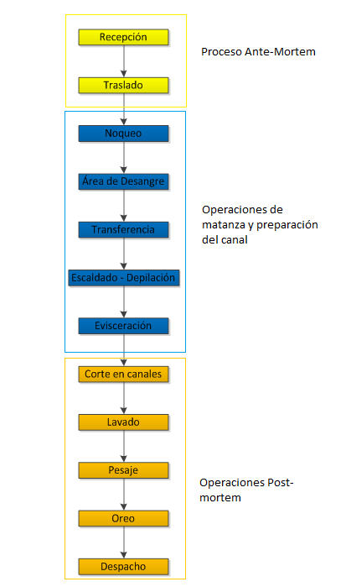
PROCESO DE FAENAMIENTO DE PORCINOS

Slide 9
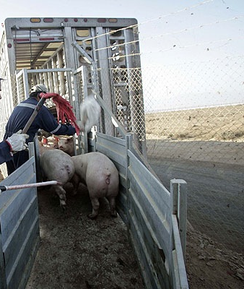
PROCESO DE FAENAMIENTO DE PORCINOS
Recepción
Inspección

Slide 10
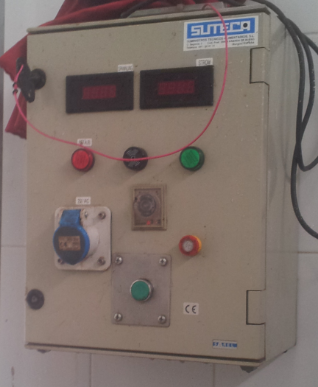
PROCESO DE FAENAMIENTO DE PORCINOS
Traslado
Noqueo

Slide 11
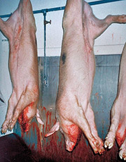
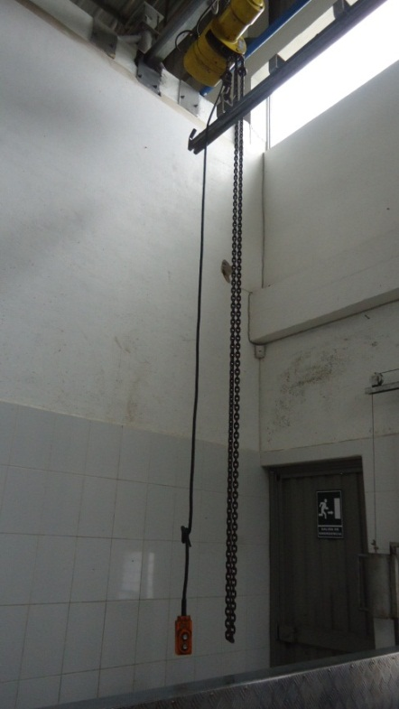
PROCESO DE FAENAMIENTO DE PORCINOS
Izamiento
Área de desangre

Slide 12
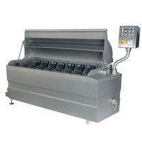
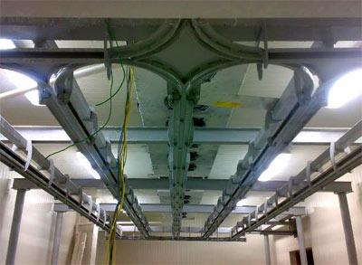
PROCESO DE FAENAMIENTO DE PORCINOS
Transferencia
Escaldado – Depilación

Slide 13
PROCESO DE FAENAMIENTO DE PORCINOS
Chamuscado
Evisceración

Slide 14
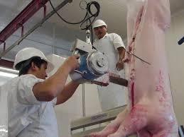
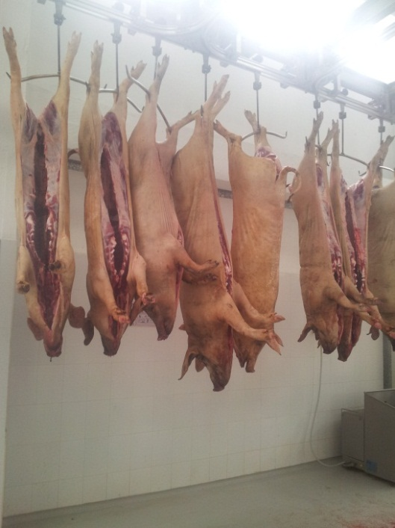
PROCESO DE FAENAMIENTO DE PORCINOS
Corte en canales
Lavado y oreo

Slide 15
INGENIERÍA BÁSICA
Se plantea el estado actual de los equipos concernientes al transporte elevado y el horno chamuscador del camal, así como también componentes requeridos para el nuevo sistema constituyendo una base sólida para la ingeniería de detalle

Slide 16
INGENIERÍA BÁSICA – ESTADO ACTUAL DE LOS EQUIPOS
Conocer las condiciones técnicas y de desempeño de los equipos que actualmente funcionan en el camal, recopilando información para reparar, modificar o reemplazar dichos equipos
El Camal municipal cuenta con un trasporte elevado a una altura de 2,30 m del piso con una longitud de 32m dividida en dos secciones

Slide 17
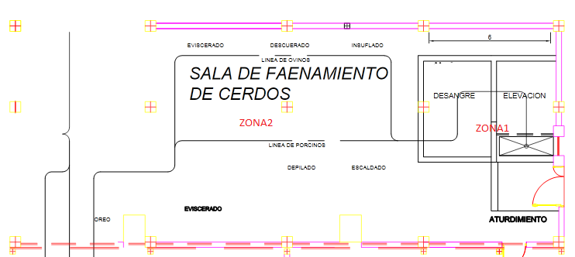
INGENIERÍA BÁSICA – ESTADO ACTUAL DE LOS EQUIPOS
La diferencia entre estas etapas radica en que se cambia de un sistema de rieles a otro, a través de los polipastos.

Slide 18
INGENIERÍA BÁSICA – ESTADO ACTUAL DE LOS EQUIPOS
Polipasto para zona 1
Transportador biriel zona1

Slide 19
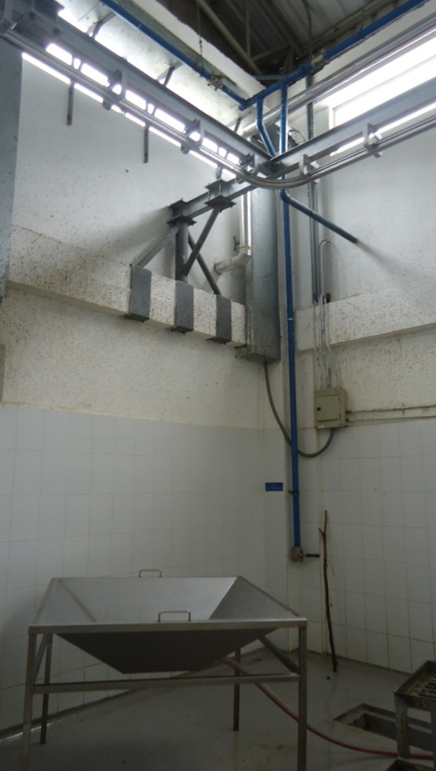
INGENIERÍA BÁSICA – ESTADO ACTUAL DE LOS EQUIPOS
Cuba de sangrado
Máquina combinada escaldadora – depiladora

Slide 20
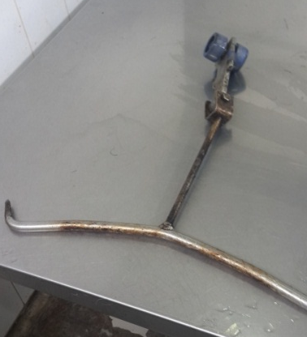
INGENIERÍA BÁSICA – ESTADO ACTUAL DE LOS EQUIPOS
Polipasto para zona2
Gancho biriel

Slide 21
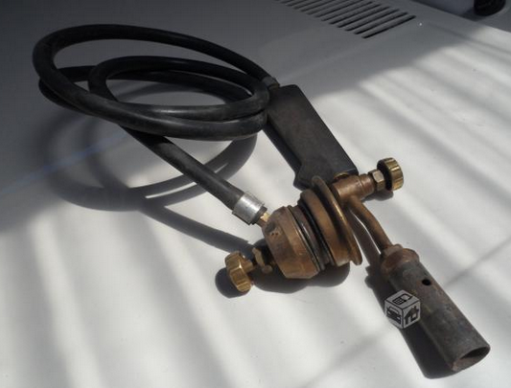
INGENIERÍA BÁSICA – ESTADO ACTUAL DE LOS EQUIPOS
Transportador biriel zona 2
Chamuscador

Slide 22
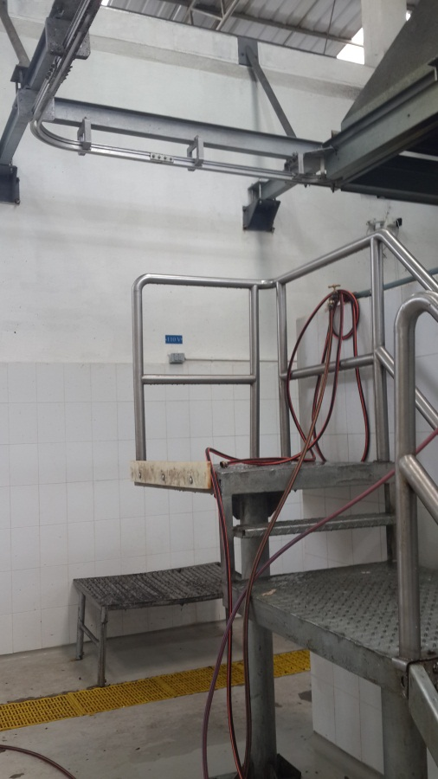
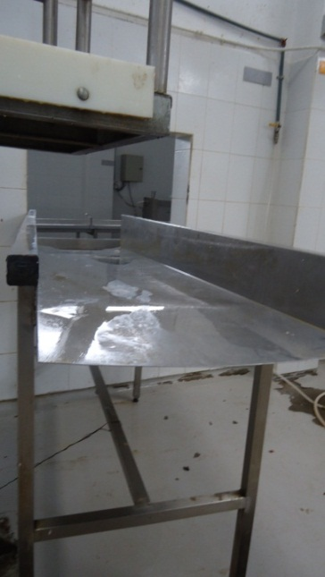
INGENIERÍA BÁSICA – ESTADO ACTUAL DE LOS EQUIPOS
Lavado
Mesa de evisceración

Slide 23
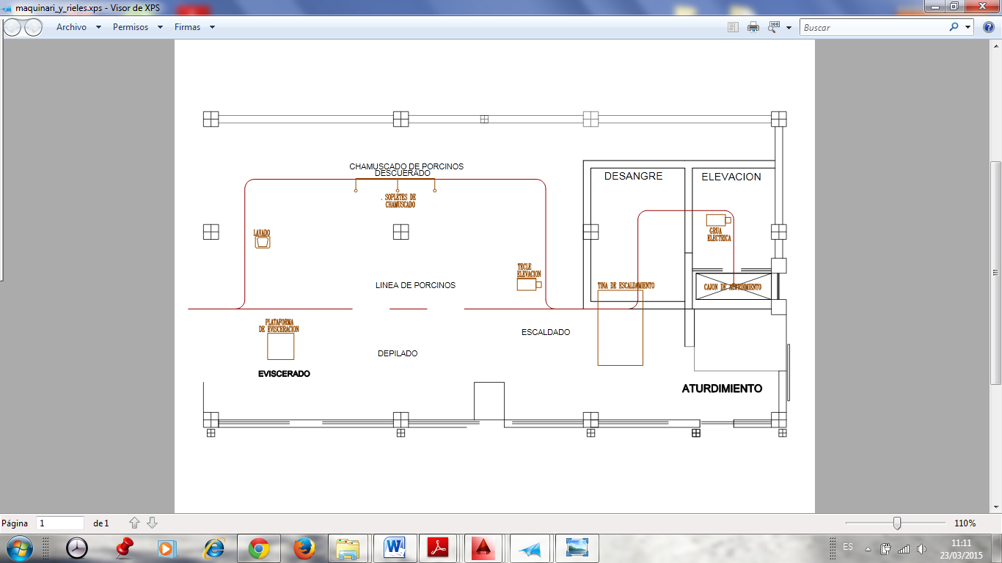
INGENIERÍA BÁSICA - UBICACIÓN DE EQUIPOS ACTUALES
Existen tres elementos electrónicos que son dos polipastos que sirven para la elevación y descenso del porcino y la caja de aturdimiento, en las etapas de faenado todo se lo hace de forma manual con cuchillos y cierras

Slide 24
INGENIERÍA BÁSICA - REQUERIMIENTOS DEL SISTEMA
Sensado de señales
Tensiómetro
Interruptor final de carrera
Sensores de proximidad
Detector de Flama
Sensor de temperatura – Termocupla
Transmisor de temperatura
Actuadores
Motor eléctrico DC
Motor eléctrico AC
Variador de Frecuencia
Válvulas solenoide para gas
Ignición por chispa eléctrica
Blower
Contactor
Relé y Relé de interfaz

Slide 25
INGENIERÍA BÁSICA - REQUERIMIENTOS DEL SISTEMA
Sistema de control.
Encargado de dirigir y regular el comportamiento de un sistema, adquiriendo señales de los sensores y efectuando acciones de control a través de los actuadores en tiempo real y en ambiente de tipo industrial

Slide 26
INGENIERÍA BÁSICA - REQUERIMIENTOS DEL SISTEMA
3 entradas analógicas
8 entradas discretas
2 salidas analógicas
7 salidas discretas
Voltaje de alimentación de 24VDC
Con módulos expandibles
Comunicación Ethernet

Slide 27
INGENIERÍA BÁSICA - REQUERIMIENTOS DEL SISTEMA
Software.
Se encamina a dos sectores uno para el PLC que tendrá que ser de la misma familia del controlador y otra para el PC que tendrá la HMI para controlar e interactuar con el proceso
Fuente de 24VDC
Monitoreo y Supervisión
Se obtiene y muestra los datos de la planta en tiempo real, estos datos se mostraran como gráficos, números, permitiendo su fácil interpretación.

Slide 28
INGENIERÍA BÁSICA - REQUERIMIENTOS DEL SISTEMA
Dispositivos de protección
La corriente eléctrica supone riesgos para los operarios, los receptores eléctricos y las propias instalaciones eléctricas.
Hay varios tipos de protecciones que deben usarse en todo tipo de instalaciones, en este caso se centrara en dos:
Protección contra cortocircuitos.
Protección contra sobrecargas.
A la hora de elegir una protección ha de tenerse presente:
Que sea lo opción más apropiada en función de los sucesos concurrentes en ese punto a través del uso de las curvas de funcionamiento que relacionan la Intensidad vs el tiempo de fusión/desconexión.
Que el poder de corte de la sea adecuado a la intensidad de cortocircuito que pueda presentarse en el punto donde se sitúa la protección.

Slide 29
INGENIERÍA BÁSICA - REQUERIMIENTOS DEL SISTEMA
Dispositivos de protección
Interruptor automático
Guardamotor
Otros elementos
Pulsadores
Luces Piloto
Tablero de control
Tuberías, mangueras y canaletas

Slide 30
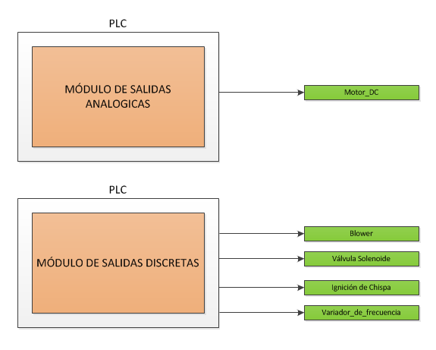
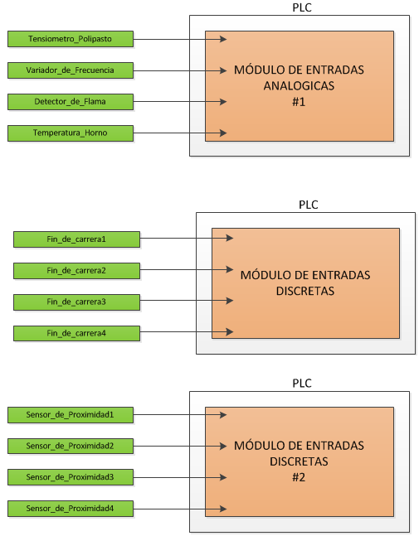
INGENIERÍA BÁSICA - DIAGRAMAS
Un diagrama o esquema eléctrico es una representación gráfica de un circuito electrónico. Muestra los componentes de manera simple y uniforme de acuerdo a normas, y las conexiones de alimentación y de señal entre los distintos dispositivos. E
Otros elementos
Diagrama de bloques PLC

Slide 31
INGENIERÍA BÁSICA - DIAGRAMAS
Diagrama de bloques del control de lazo cerrado del sistema

Slide 32
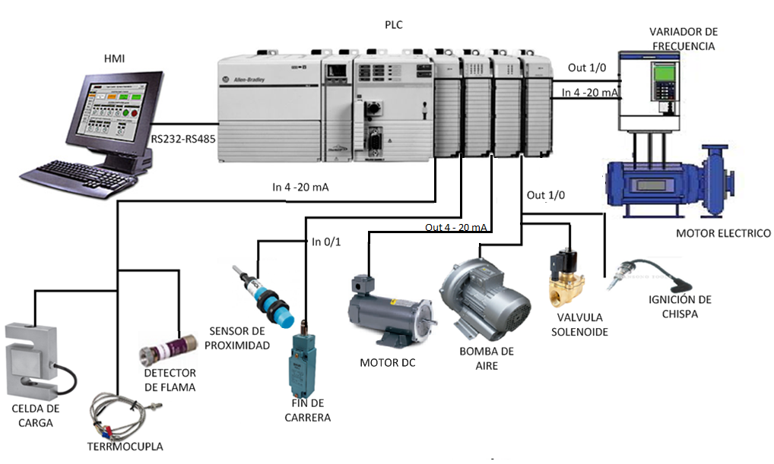
INGENIERÍA BÁSICA - DIAGRAMAS
Diagrama de Comunicación.
La pc a usar contara con puerto Ethernet por lo que podemos integrarlo al PLC, además por ser alámbrico posee ventajas como la fiabilidad y excelente velocidad en el orden de los Gbits/s.

Slide 33
INGENIERÍA DE DETALLE
Realiza un estudio pormenorizado de la ingeniería básica, definiendo criterios y normas a ser considerados en los elementos a usarse describiendo cantidades y ubicaciones, precisando a través de planos y diagramas cada una de las etapas del faenado del porcino.

Slide 34
INGENIERÍA DE DETALLE – DESCRIPCIÓN DE EQUIPOS
Se menciona las funciones más importantes de los elementos a usarse, sus características eléctricas, mecánicas y porque hemos elegido ese componente

Slide 35
INGENIERÍA DE DETALLE – DESCRIPCIÓN DE EQUIPOS
PLC CompactLogix 1768
Elemento principal y cerebro de todo el proceso está el Controlador

Slide 36
INGENIERÍA DE DETALLE – DESCRIPCIÓN DE EQUIPOS
PLC CompactLogix 1768

Slide 37
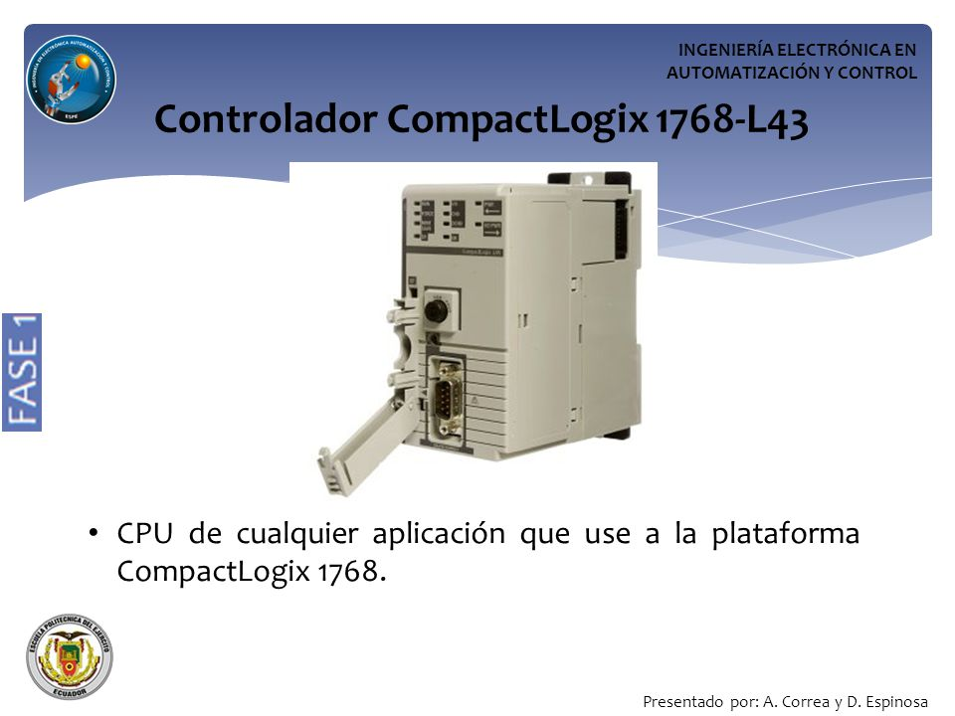
INGENIERÍA DE DETALLE – DESCRIPCIÓN DE EQUIPOS
Controlador 1768-L43
Se encarga de tomar las señales, procesarlas y enviarlas a donde se requiera, e internamente el controlador está conformado por el módulo de alimentación, módulo de comunicación, CPU, módulos de entrada salida digitales y una unidad de alta impedancia

Slide 38
INGENIERÍA DE DETALLE – DESCRIPCIÓN DE EQUIPOS
Fuente 1768-PA3

Slide 39
INGENIERÍA DE DETALLE – DESCRIPCIÓN DE EQUIPOS
Módulo de entrada 1769 – IQ16F

Slide 40
INGENIERÍA DE DETALLE – DESCRIPCIÓN DE EQUIPOS
Módulo de salida 1769 – OB16P

Slide 41
INGENIERÍA DE DETALLE – DESCRIPCIÓN DE EQUIPOS
Módulo de entrada 1769-IF4

Slide 42
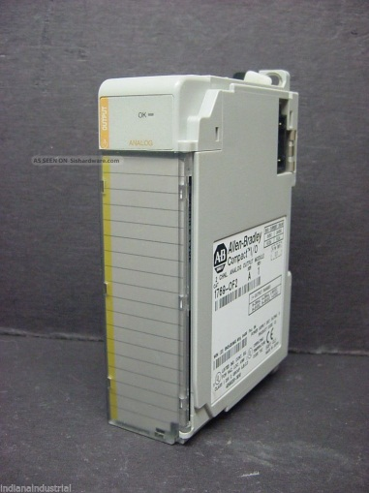
INGENIERÍA DE DETALLE – DESCRIPCIÓN DE EQUIPOS
Módulo de Salidas 1769-OF2

Slide 43
INGENIERÍA DE DETALLE – DESCRIPCIÓN DE EQUIPOS
Módulo De Comunicación 1768-ENBT/A

Slide 44
INGENIERÍA DE DETALLE – DESCRIPCIÓN DE EQUIPOS
Variador de Frecuencia PowerFlex

Slide 45
INGENIERÍA DE DETALLE – DESCRIPCIÓN DE EQUIPOS
Motor Eléctrico W22

Slide 46
INGENIERÍA DE DETALLE – DESCRIPCIÓN DE EQUIPOS
Motor eléctrico TENV

Slide 47
INGENIERÍA DE DETALLE – DESCRIPCIÓN DE EQUIPOS
Válvula solenoide 8235.

Slide 48
INGENIERÍA DE DETALLE – DESCRIPCIÓN DE EQUIPOS
Blower BB600-ar

Slide 49
INGENIERÍA DE DETALLE – DESCRIPCIÓN DE EQUIPOS
Ignición de chispa

Slide 50
INGENIERÍA DE DETALLE – DESCRIPCIÓN DE EQUIPOS
Tensiómetros - celda de carga

Slide 51
INGENIERÍA DE DETALLE – DESCRIPCIÓN DE EQUIPOS
Sensor de temperatura

Slide 52
INGENIERÍA DE DETALLE – DESCRIPCIÓN DE EQUIPOS
Transmisor de temperatura

Slide 53
INGENIERÍA DE DETALLE – DESCRIPCIÓN DE EQUIPOS
Fines de carrera Nema 802X

Slide 54
INGENIERÍA DE DETALLE – DESCRIPCIÓN DE EQUIPOS
Sensor de Proximidad 875C

Slide 55
INGENIERÍA DE DETALLE – DESCRIPCIÓN DE EQUIPOS
Detector de flama.

Slide 56
INGENIERÍA DE DETALLE – DESCRIPCIÓN DE EQUIPOS
Fuente de alimentación de 24 VDC

Slide 57
INGENIERÍA DE DETALLE – DESCRIPCIÓN DE EQUIPOS
Relé Estado Solido
Relé de interfaz

Slide 58
INGENIERÍA DE DETALLE – DESCRIPCIÓN DE EQUIPOS
Contactor
Disyuntor 2 y 3 polos

Slide 59
INGENIERÍA DE DETALLE – DESCRIPCIÓN DE EQUIPOS
Guardamotor

Slide 60
INGENIERÍA DE DETALLE – DESCRIPCIÓN DE EQUIPOS
Interruptor de protección

Slide 61
INGENIERÍA DE DETALLE – DESCRIPCIÓN DE EQUIPOS
Tablero de control

Slide 62
INGENIERÍA DE DETALLE – UBICACIÓN DE ELEMENTOS EN EL SISTEMA RIEL

Slide 63
INGENIERÍA DE DETALLE – ASIGNACIÓN DE ENTRADAS - SALIDAS DEL PLC
Las direcciones del PLC y como cada dirección se asigna una tarea.

Slide 64
INGENIERÍA DE DETALLE – ASIGNACIÓN DE ENTRADAS - SALIDAS DEL PLC

Slide 65
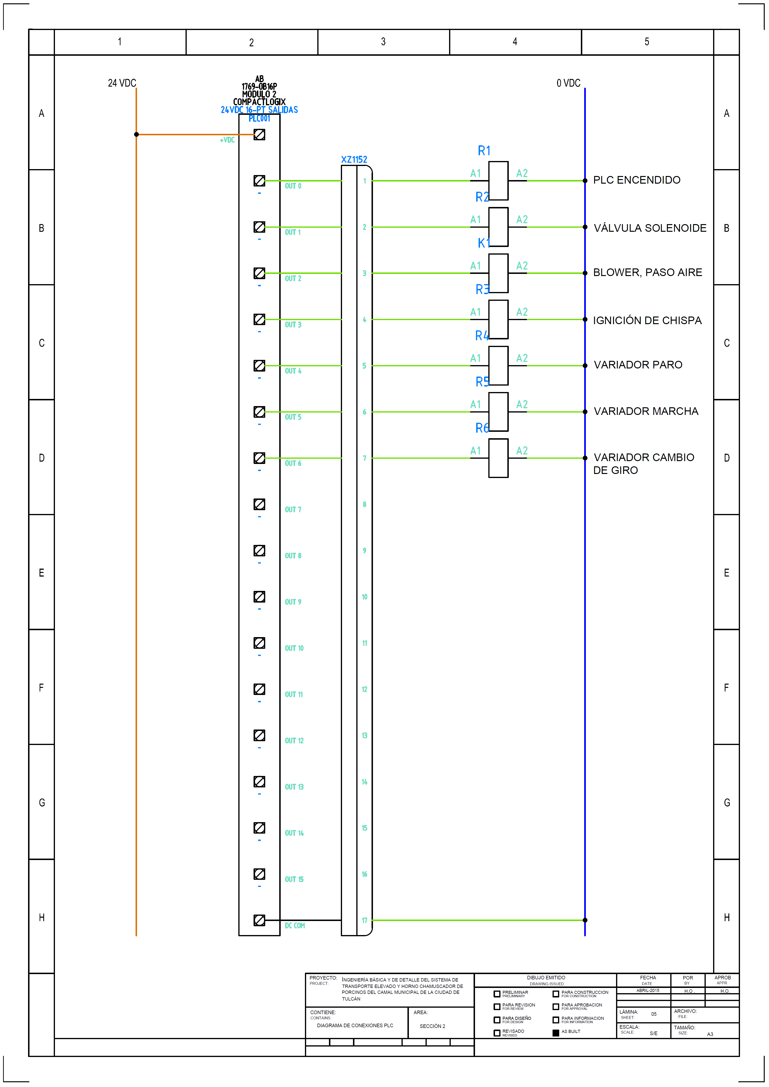
INGENIERÍA DE DETALLE – ASIGNACIÓN DE ENTRADAS - SALIDAS DEL PLC

Slide 66
INGENIERÍA DE DETALLE – ASIGNACIÓN DE ENTRADAS - SALIDAS DEL PLC

Slide 67
INGENIERÍA DE DETALLE -DIMENSIONAMIENTO DE EQUIPOS
El dimensionamiento de equipos y de más elementos eléctricos y electrónicos como los conductores va relacionado directamente con los cálculos para la capacidad de conducción de corriente y potencia de estos elementos, impidiendo que trabajen de una manera errónea.

Slide 68
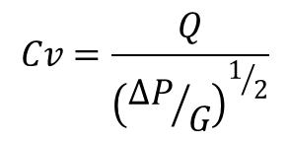
INGENIERÍA DE DETALLE -DIMENSIONAMIENTO DE EQUIPOS
Válvula solenoide
El fluido o gas a controlar. En este caso es gas licuado de petróleo (GLP).
Rango de presión y temperatura. La presión de un tanque de GLP en el Ecuador es aproximadamente 88,86 psi a una temperatura estándar de 15°C
El parámetro más importante en una válvula solenoide de gas es la capacidad de paso de gas que esta tiene, por eso se define el coeficiente Cv.
$$Cv=\frac{Q}{{\left({∆P}/G\right)}^{1/2}}$$

Slide 69
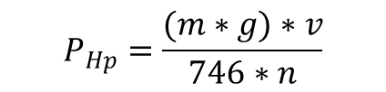
INGENIERÍA DE DETALLE -DIMENSIONAMIENTO DE EQUIPOS
Motores eléctricos
El cálculo de la potencia de un motor eléctrico se realiza en función del trabajo que este tiene que realizar.
La potencia útil necesaria del motor viene dado por la expresión
$$P_{Hp}=\frac{(m∗g)∗v}{746∗n}$$

Slide 70
INGENIERÍA DE DETALLE -DIMENSIONAMIENTO DE EQUIPOS
Conductores
Que la sección del conductor pueda transportar la corriente necesaria.
Que la temperatura de operación del conductor no dañe su aislamiento.
Que la caída de tensión esté dentro de los parámetros de funcionamiento del equipo eléctrico.

Slide 71
INGENIERÍA DE DETALLE -DIMENSIONAMIENTO DE EQUIPOS
Método de cálculo del conductor por caída de tensión
Escoger el material del conductor que se va a utilizar y que se encuentre disponible en el mercado para la venta. Cobre
Escoger el tipo de aislante del conductor que dependerá de características tecnológicas particulares que poseen los distintos materiales aislantes.

Slide 72
INGENIERÍA DE DETALLE -DIMENSIONAMIENTO DE EQUIPOS
Método de cálculo del conductor por caída de tensión

Slide 73

INGENIERÍA DE DETALLE -DIMENSIONAMIENTO DE EQUIPOS
La caída de tensión no sea mayor a 3% entre el origen y cualquier punto de utilización en la instalación
$$Δv=e∗Vin$$

Slide 74
INGENIERÍA DE DETALLE -DIMENSIONAMIENTO DE EQUIPOS
La caída de tensión no sea mayor a 3% entre el origen y cualquier punto de utilización en la instalación
$$Δv=e∗Vin$$

Slide 75
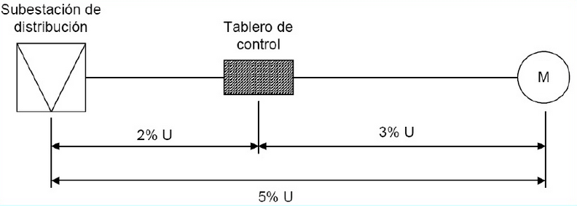
INGENIERÍA DE DETALLE -DIMENSIONAMIENTO DE EQUIPOS
Motores trifásicos
Sobredimensionamos en un 25 % más esa corriente por seguridad.
16 A ------- 20 A

Slide 76
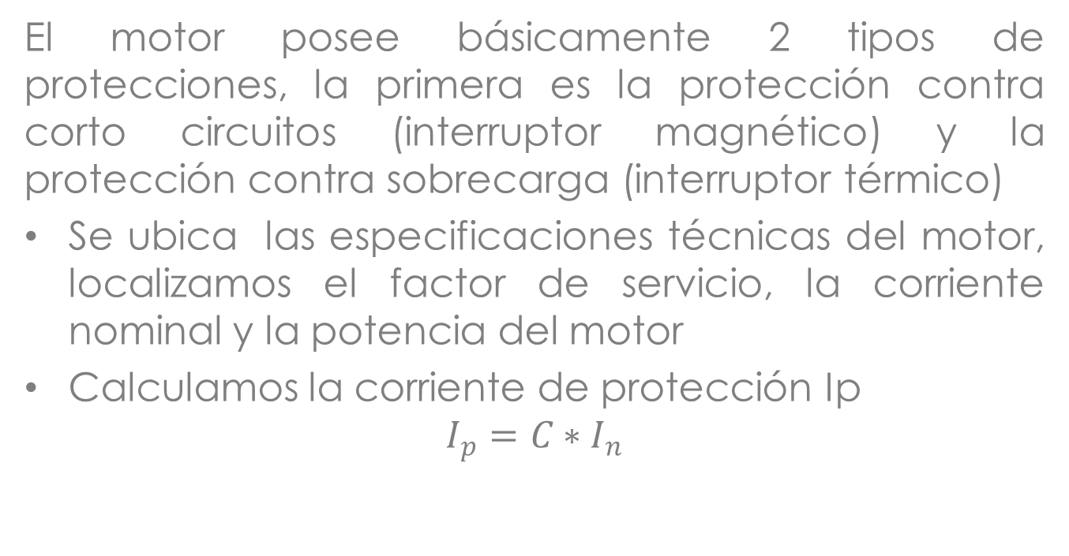
INGENIERÍA DE DETALLE –DIMENSIONAMIENTO DE PROTECCIONES
El motor posee básicamente 2 tipos de protecciones, la primera es la protección contra corto circuitos (interruptor magnético) y la protección contra sobrecarga (interruptor térmico)
Se ubica las especificaciones técnicas del motor, localizamos el factor de servicio, la corriente nominal y la potencia del motor
Calculamos la corriente de protección Ip
$$I_{p}=C∗I_{n}$$

Slide 77
INGENIERÍA DE DETALLE –DIMENSIONAMIENTO DE PROTECCIONES

